Slide 1


Отчет о выполнении мероприятий, выполненных в 2018 году за счет привлеченных средств с платных парковок на территории района
Дорогомилово

Slide 2
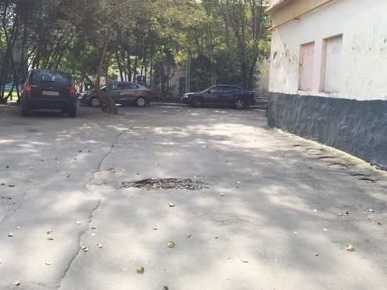
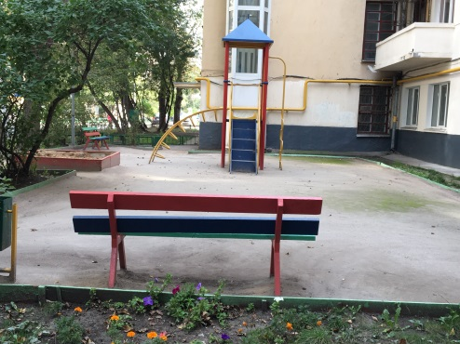
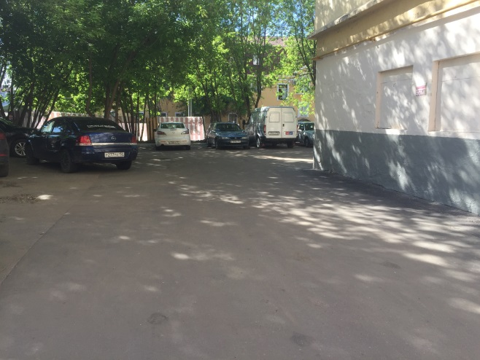
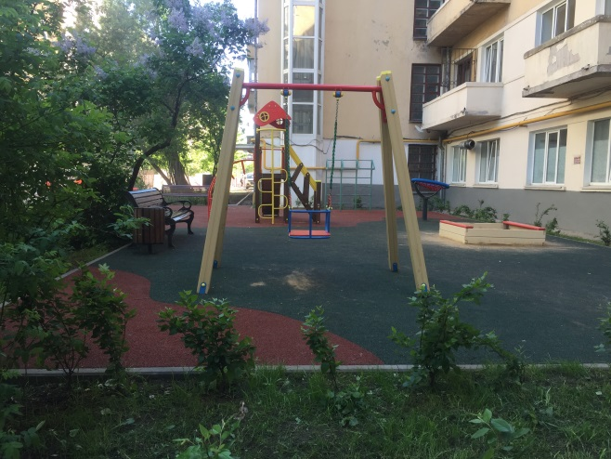
ул. Киевская, д.16
(Было/Стало)
Выполнены работы: замена асфальтобетонного покрытия, замена бортового камня, замена садового камня, ремонт посевного газона, устройство живой изгороди, установка МАФ, устройство покрытия из резиновой крошки, реконструкция контейнерной площадки
Сумма потраченных средств – 4 414,953 тыс.руб.

Slide 3
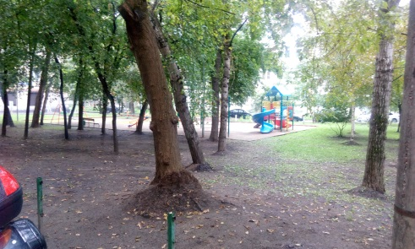
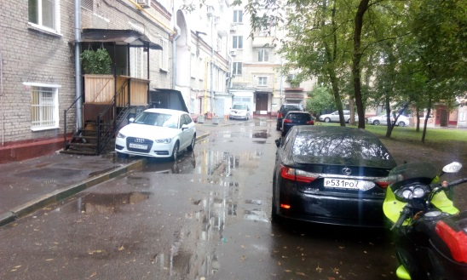
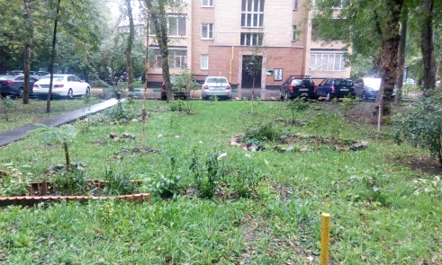
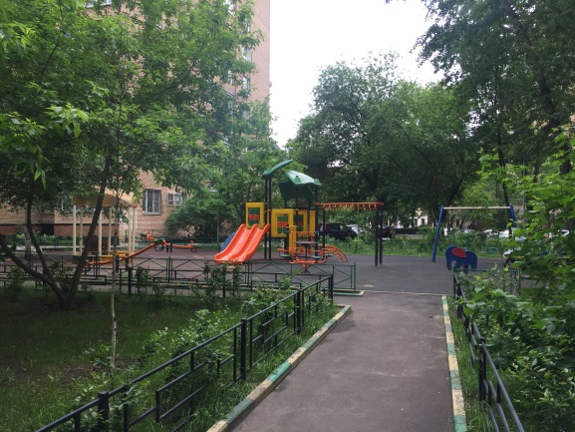
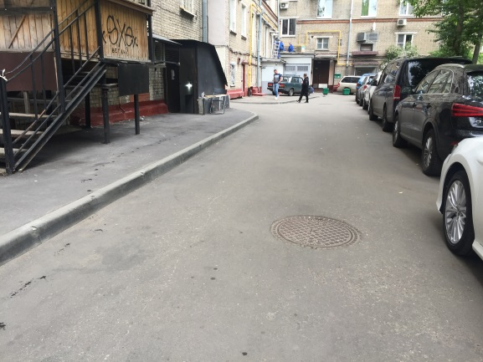
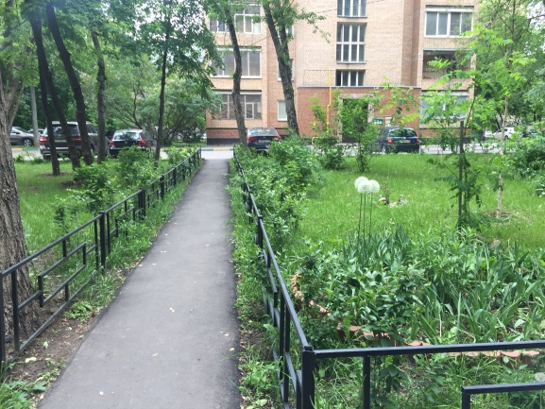
Кутузовский пр-т, д.5/3
(Было/Стало)
Выполнены работы: замена асфальтобетонного покрытия, замена бортового камня, замена садового камня, замена металлических ограждений ремонт посевного газона, устройство живой изгороди, устройство покрытия из резиновой крошки, установка МАФ, реконструкция контейнерной площадки, замена, ремонт цветника, устройство дорожек зоны отдыха
Сумма потраченных средств – 9 532,267 тыс.руб.

Slide 4
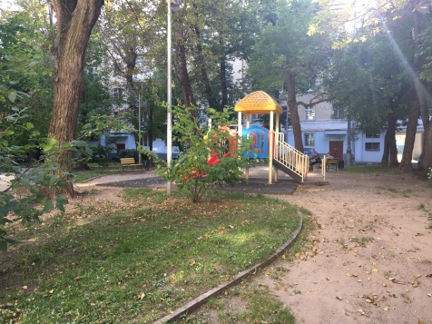
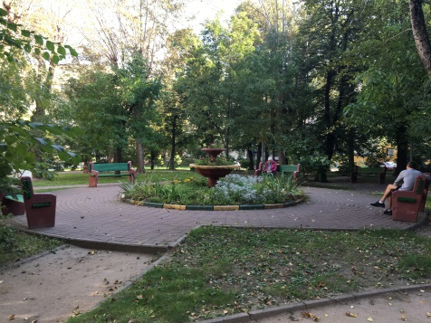
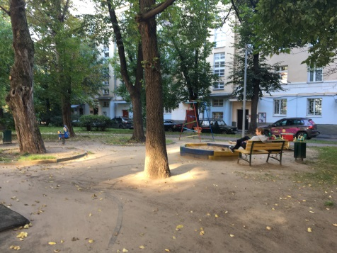
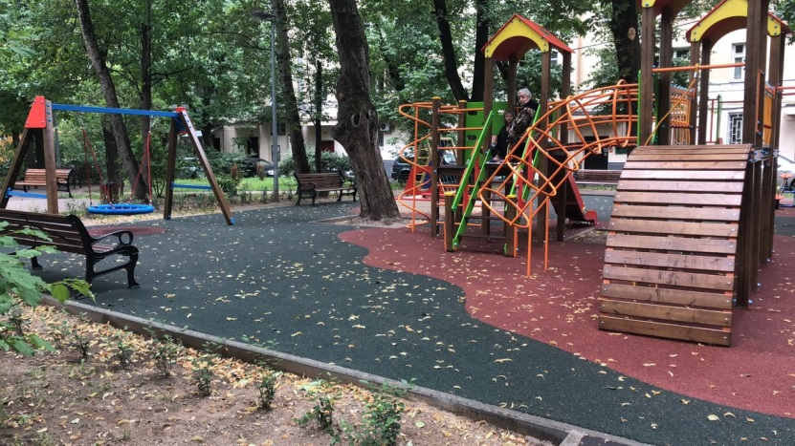
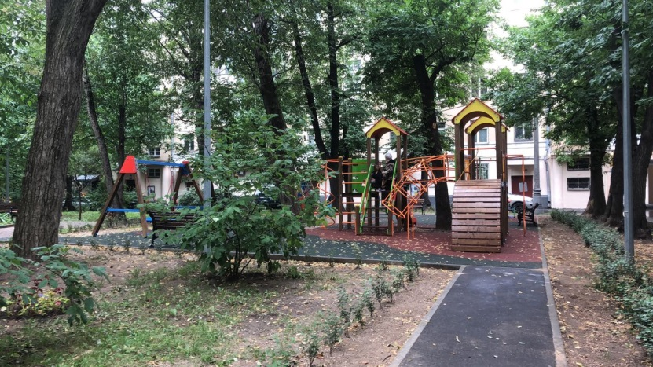
Ул. Студенческая, д.42
(Было/Стало)
Выполнены работы: замена асфальтобетонного покрытия, замена бортового камня, замена садового камня, замена резинового покрытия, устройство живой изгороди, установка МАФ, ремонт контейнерной площадки.
Сумма потраченных средств – 5 452,510 тыс.руб.

Slide 5
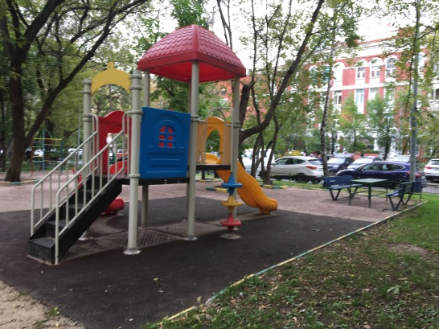
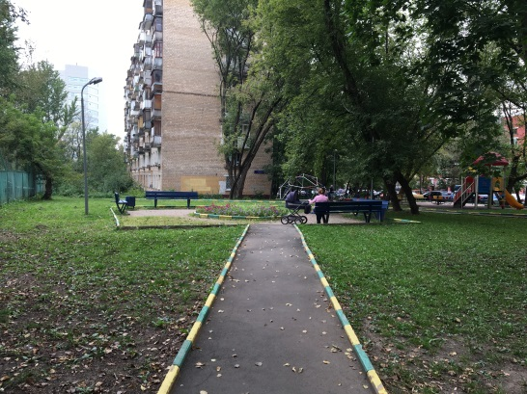
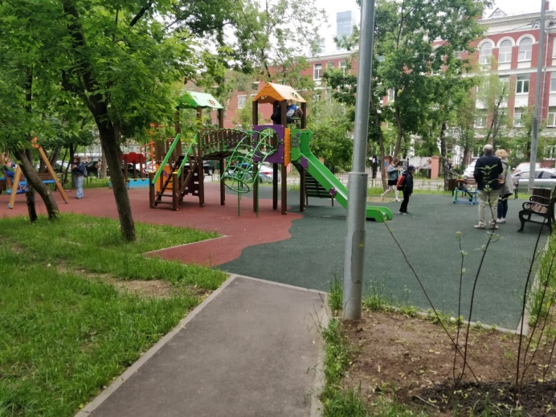
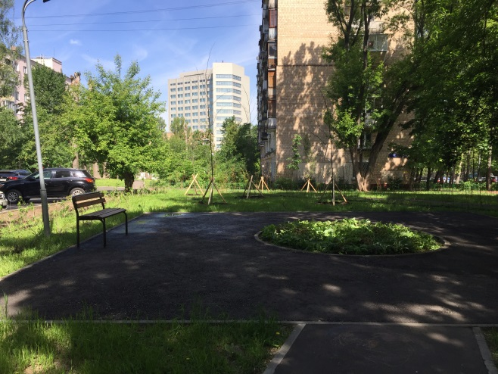
ул. 1812 года, д.10, корп.2, д.8, корп.2
(Было/Стало)
Выполнены работы: замена асфальтобетонного покрытия, замена садового камня, устройство резинового покрытия, замена ограждений, ремонт посевного газона, ремонт цветника, ремонт контейнерной площадки, установка МАФ, ремонт подпорной стены.
Сумма потраченных средств – 6 333,047 тыс.руб.

Slide 6
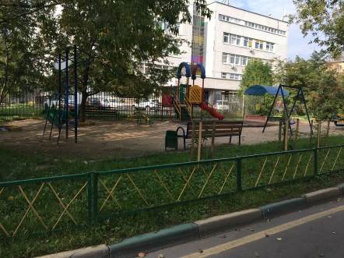
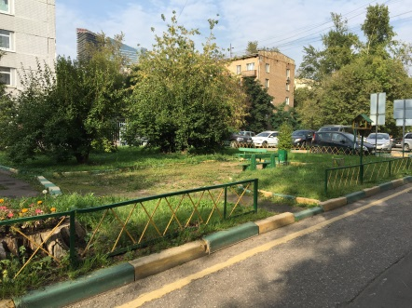
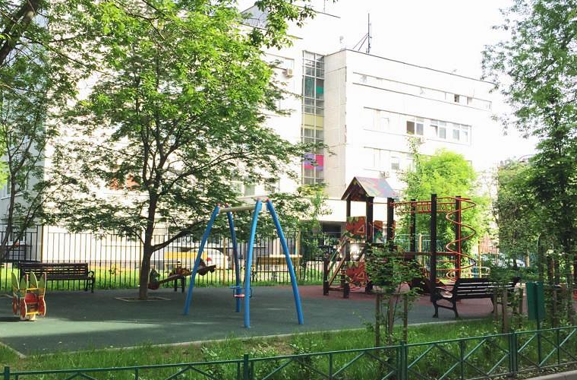
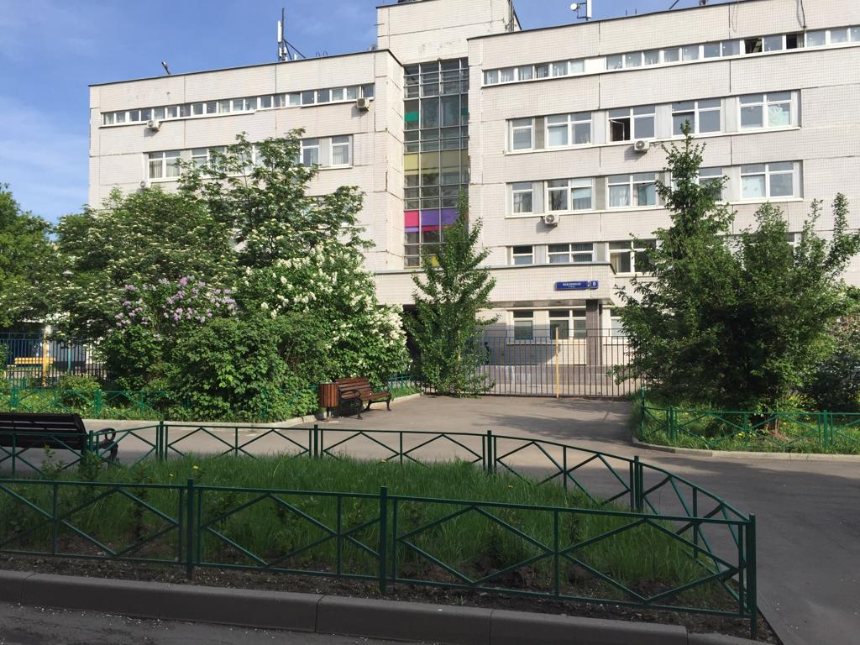
ул. Поклонная, д.8
(Было/Стало)
Выполнены работы: замена асфальтобетонного покрытия, замена бортового камня, замена садового камня, замена ограждения, ремонт посевного газона, устройство живой изгороди, устройство покрытия из резиновой крошки, установка МАФ, реконструкция контейнерной площадки, замена лестницы,
Сумма потраченных средств – 5 274,771 тыс.руб.

Slide 7
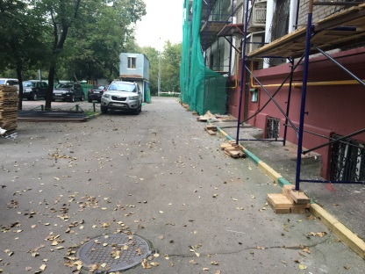
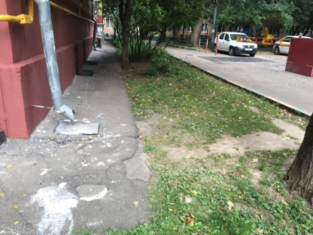
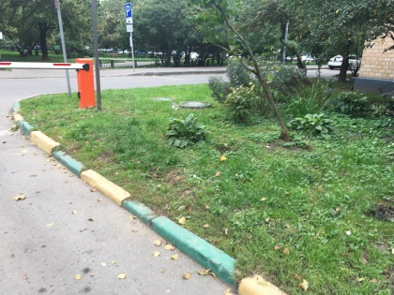
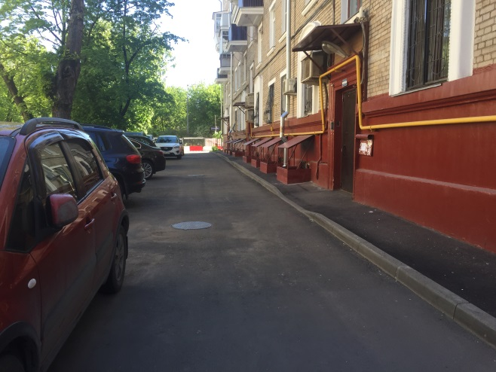
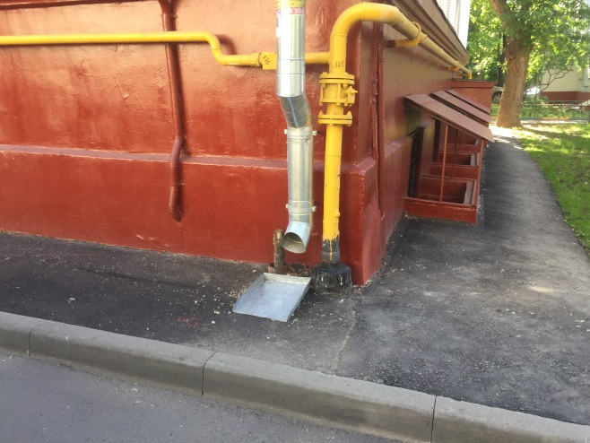
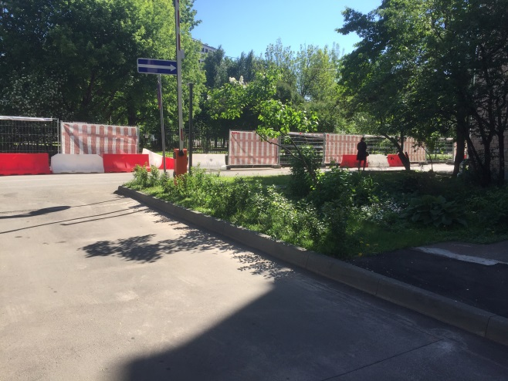
Ул. Студенческая, д.15(Было/Стало)
Выполнены работы: замена асфальтобетонного покрытия, замена садового камня, замена дорожного борта, демонтаж, ремонт посевного газона, устройство живой изгороди, установка антипарковочных столбиков.
Сумма потраченных средств 1 064,648 тыс.руб.

Slide 8
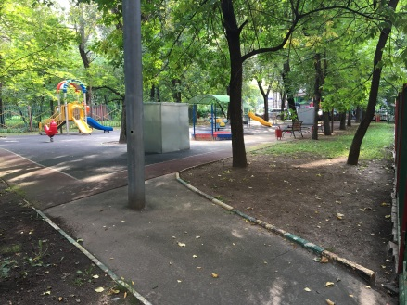
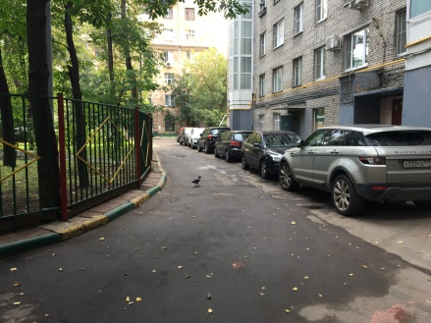
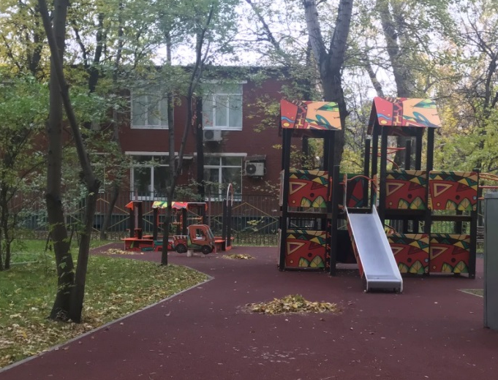
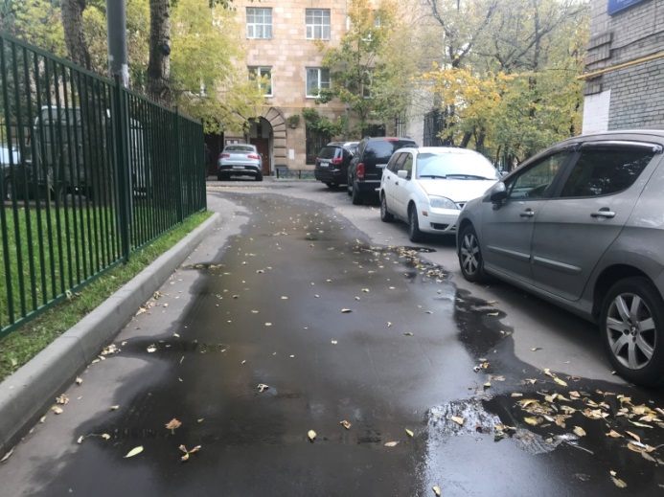
ул. Раевского, д.3
(Было/Стало)
Выполнены работы: замена асфальтобетонного покрытия, замена бортового камня, замена садового камня, установка металлических ограждений, устройство покрытия из резиновой крошки, ремонт посевного газона, устройство живой изгороди, ремонт цветника, реконструкция контейнерной площадки, установка МАФ.
Сумма потраченных средств – 8 262,661 тыс.руб.

Slide 9
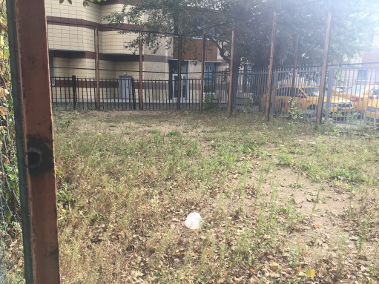
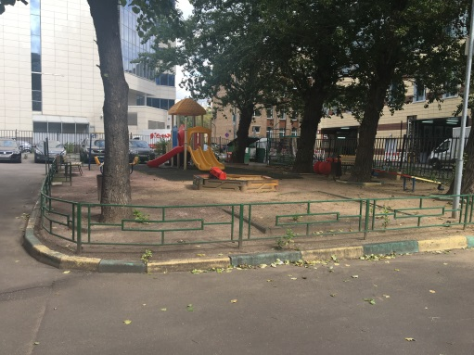
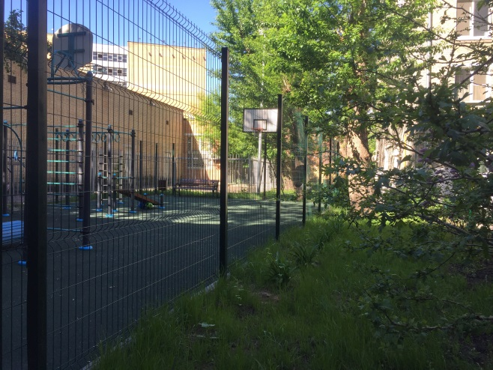
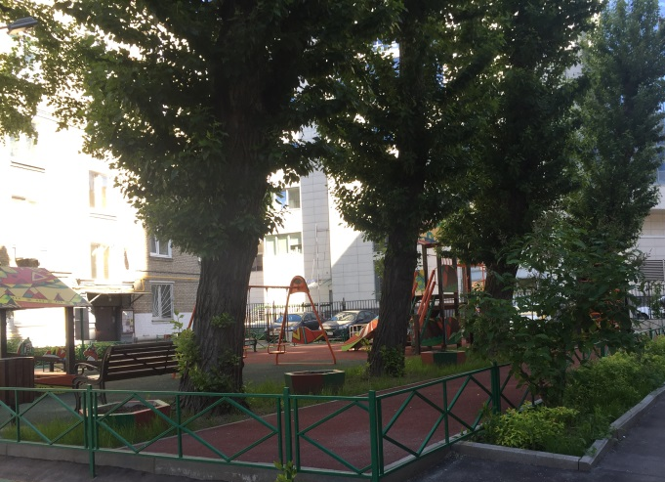
Ул. Брянская, д.5, корп.2
(Было/Стало)
Выполнены работы: замена асфальтобетонного покрытия, замена садового камня, замена ограждения спортивной площадки, ремонт посевного газона, устройство покрытия из резиновой крошки, реконструкция контейнерной площадки, установка МАФ.
Сумма потраченных средств – 5 481,290 тыс.руб.

Slide 10
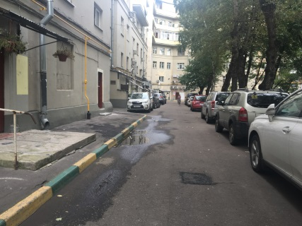
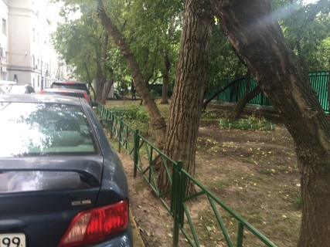
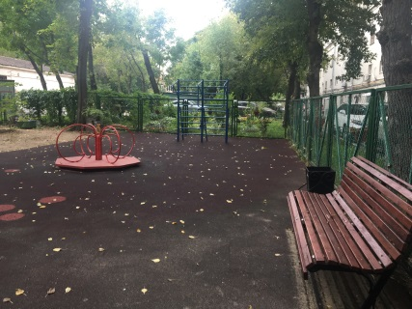
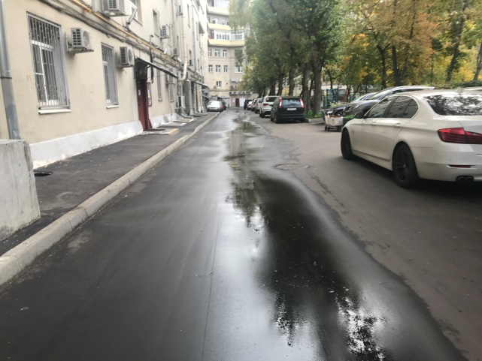
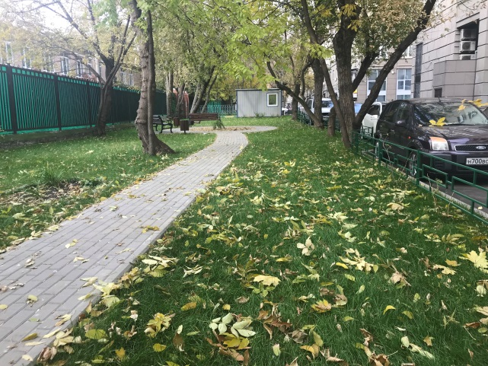
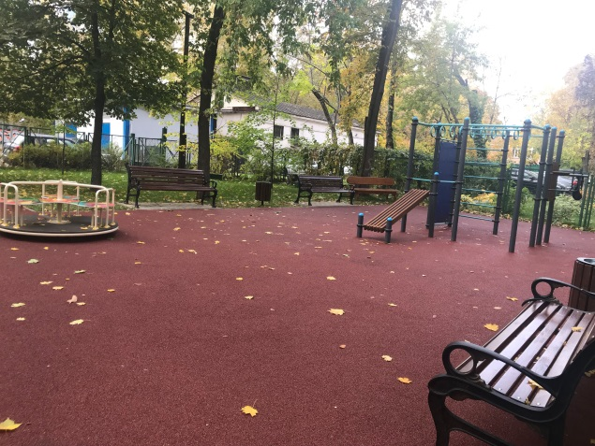
Ул. Большая Дорогомиловская, д.1
(Было/Стало)
Выполнены работы: замена асфальтобетонного покрытия, замена бортового камня, замена садового камня, замена металлических ограждений, ремонт посевного газона, устройство покрытия из резиновой крошки, установка МАФ, замена брусчатого покрытия, ремонт подпорной стены, установка ИДН
Сумма потраченных средств – 3 807,054 тыс.руб.

Slide 11
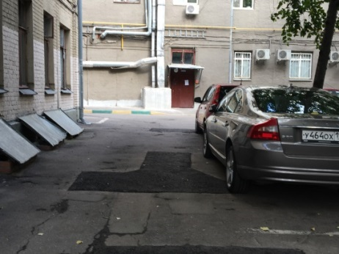
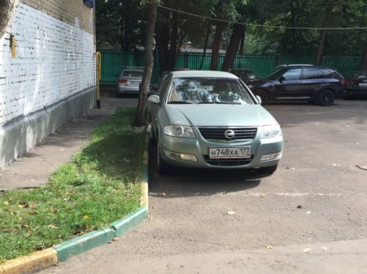
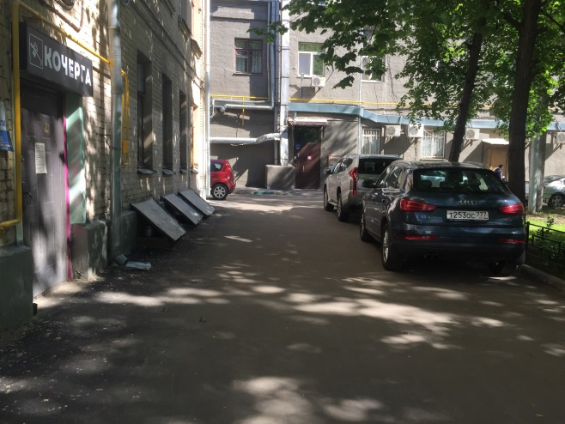
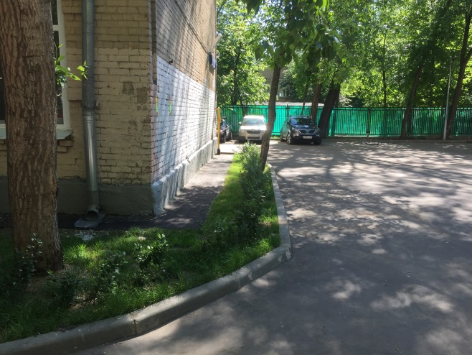
Ул. Большая Дорогомиловская, д.5, корп.2
(Было/Стало)
Выполнены работы: замена асфальтобетонного покрытия, замена дорожного камня, замена садового камня, замена ограждений, ремонт посевного газона, устройство живой изгороди, ремонт цветника, установка МАФ.
Сумма потраченных средств – 11 869,119 тыс.руб.

Slide 12
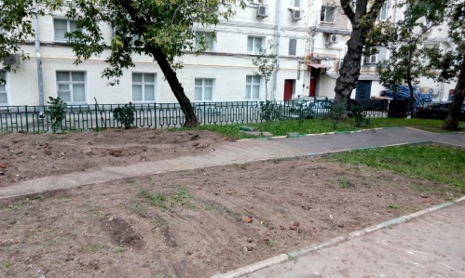
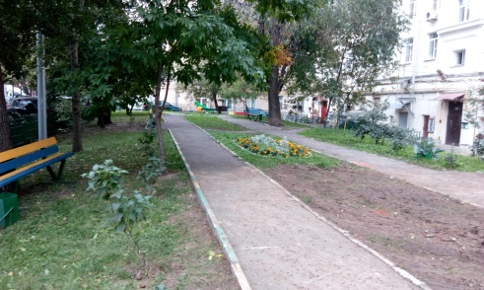
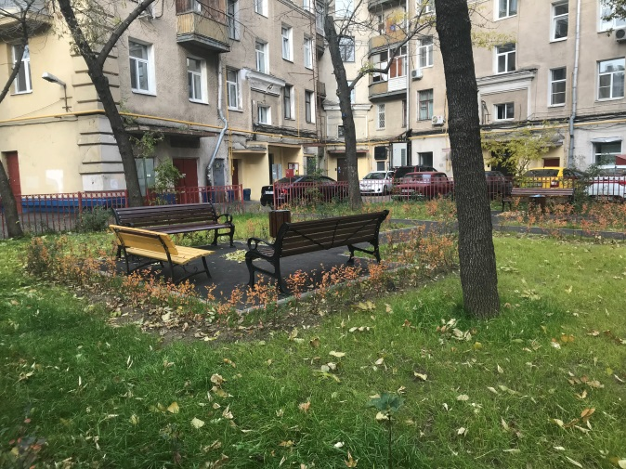


Ул. Большая Дорогомиловская, д.9-11
(Было/Стало)
Выполнены работы: замена асфальтобетонного покрытия, замена бортового камня, замена садового камня, устройство дорожек зоны отдыха, устройство покрытия из резиновой крошки, замена металлических ограждений, ремонт посевного газона, , устройство живой изгороди, ремонт цветника, реконструкция контейнерной площадки, установка МАФ, ремонт лестницы, установка ИДН.
Сумма потраченных средств – 7 863,549 тыс.руб.

Slide 13






Можайский вал, д.1
(Было/Стало)
Выполнены работы: текущий ремонт асфальтобетонных покрытий, замена бортового камня, установка садового камня, демонтаж, установка металлических ограждений, ремонт посевного газона, устройство покрытия из резиновой крошки, установка МАФ, реконструкция контейнерной площадки, установка ИДН.
Сумма потраченных средств – 4 552,355 тыс.руб.

Slide 14





Можайский Вал, д.4 (6/2)
Выполнены работы: ремонт асфальтовых покрытий,
ремонт газона, установка антипарковочных столбиков, ремонт подпорной стены.
Сумма потраченных средств 2 381,793 тыс.руб.

Slide 15




Территория общего пользования в квартале, ограниченном улицами: Платовская, Большая Дорогомиловская, Раевского и Можайский вал.
Выполнены работы: устройство покрытия из резиновой крошки, замена садового камня, устройство покрытия площадки для выгула собак, ремонт контейнерной площадки, установка МАФ.
Сумма потраченных средств 4 749,992 тыс.руб.

Slide 16






Ул. Студенческая, д.34
Выполнены работы: замена асфальтобетонного покрытия, замена бортового камня, замена металлических ограждений, ремонт посевного газона.
Сумма потраченных средств 1 893,264 тыс.руб.

Slide 17





Ул. Большая Дорогомиловская, д.5, корп.1
Выполнены работы: Замена асфальтобетонного покрытия, замена бортового камня, замена садового камня, устройство покрытия из брусчатки, замена покрытия из резиновой крошки, замена газонного ограждения, ремонт посевного газона, устройство живой изгороди. Ремонт контейнерной площадки, установка МАФ, установка ИДН.
Сумма потраченных средств 4 666,590 тыс.руб.

Slide 18






Ул. Большая Дорогомиловская, д.7
Выполнены работы: замена асфальтобетонного покрытия, замена бортового камня, замена садового камня, замена металлических ограждений, ремонт посевного газона, устройство покрытия из резиновой крошки, устройство живой изгороди, установка МАФ.
Сумма потраченных средств 5 772,494,61 тыс.руб.

Slide 19






Кутузовский проспект, д. 23, корп.1
Выполнены работы: Замена асфальтобетонного покрытия, замена бортового камня, установка садового камня,замена металлических ограждений, замена покрытия из брусчатки, ремонт посевного газона, устройство живой изгороди, установка МАФ, реконструкция контейнерной площадки, ремонт цветника.
Сумма потраченных средств 7 431,887 тыс.руб.

